Slide 1
یادگیری ماشین

Slide 2
تعریف یادگیری
تعریف فرهنگ لغات از یادگیری:
یادگیری عبارت است ازبدست آوردن دانش و یا فهم آن از طریق مطالعه، آموزش و یا تجربه
همچنین گفته شده است که یادگیری عبارت است از بهبود عملکرد از طریق تجربه
تعریف یادگیری ماشین:
یادگیری ماشین عبارت است از اینکه چگونه میتوان برنامه ای نوشت که از طریق تجربه یادگیری کرده و عملکرد خود را بهتر کند. یادگیری ممکن است باعث تغییر در ساختار برنامه و یا داده ها شود.
Machine Learning Definition: learn from data

Slide 3
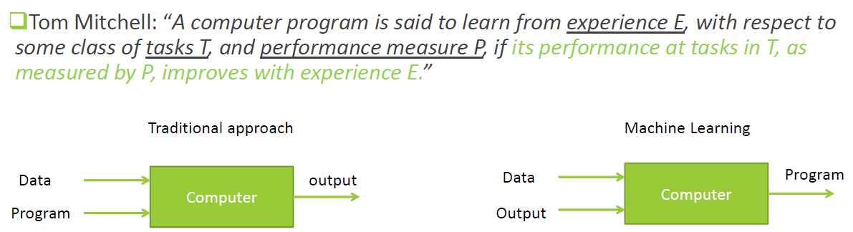
Machine Learning:
From Mitchell (1997):
A computer program is said to learn from experimence E with respect to some class of tasks T and performance measure P, if its performance at tasks in T, as measured by P, improves with experience E.
From Witten and Frank (2000):
things learn when they change their behavior in a way that makes them perform better in the future.
From Ethem Alpaydın (2010):
Machine learning is programming computers to optimize a performance criterion using example data or past experience.
In practice this means:
We have sets of examples from which we want to extract regularities.

Slide 4
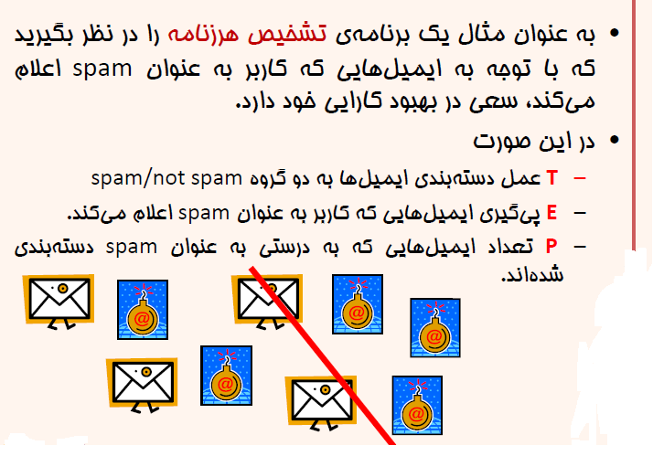
T , E , P

Slide 5
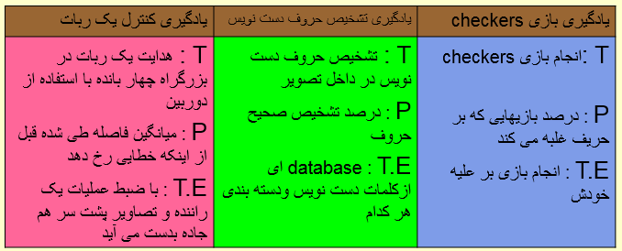
یادگیری: می گوییم یک برنامه کامپیوتری از تجربه E در مورد کار T یادگیری انجام داده است اگر عملکرد آن در صورت اندازه گیری با معیار P پس از این تجربه بهبود پیدا کند.

Slide 6
چرا ماشین را برنامه نویسی نکنیم؟
بعضی کارها را به درستی نمیتوان توصیف نمود. در صورتیکه ممکن است آنها را بتوان بصورت مثال های (ورودی/خروجی) معین نمود.
ممکن است در خیل عظیمی از داده اطلاعات مهمی نهفته باشد که بشر قادر به تشخیص آن نباشد (داده کاوی).
ممکن است موقع طراحی یک سیستم تمامی ویژگی های آن شناخته شده نباشد در حالیکه ماشین میتواند حین کار آنها را یاد بگیرد.
ممکن است محیط در طول زمان تغییر کند. ماشین میتواند با یادگیری این تغییرات خود را با آنها وفق دهد.

Slide 7
یادگیری مدل
در یادگیری ماشین با استفاده از تئوری اطلاعات مدلهای ریاضی ساخته میشود که میتوانند برای استنتاج استفاده شوند.
مدل ممکن است پیشگویانه (Predictive) باشد که برای پیش بینی موارد جدید به کار می روند.
مدل ممکن است توصیفی باشد (Descriptive) که دانش آن از داده یادگرفته میشود.
البته مدل می تواند هر دو خاصیت فوق را داشته باشد.

Slide 8
انواع یادگیری
یادگیری ماشین در مسائل مختلفی کاربرد دارد:
Classification
ماشین یاد می‌گیرد که ورودی‌ها را به دسته‌های از پیش تعیین شده‌ای نسبت دهد.
Clustering
سیستم یادگیر کشف می‌کند که کدام ورودی‌ها با هم در یک دسته بندی قرار می‌گیرند.
Numeric prediction
ماشین یاد می‌گیرد که به جای تعیین دسته بندی یک ورودی مقدار عددی آن را پیش بینی نماید.

Slide 9
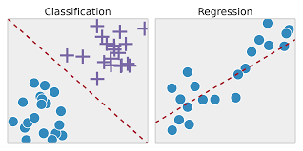
Classification

Slide 10
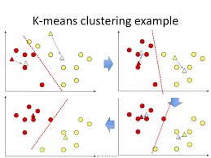
k-means clustering

Slide 11
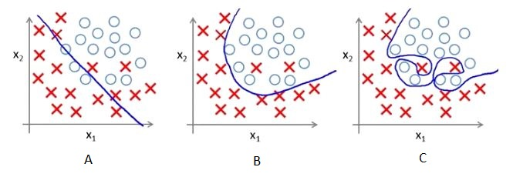
Logistic Regression Algorithm

Slide 12
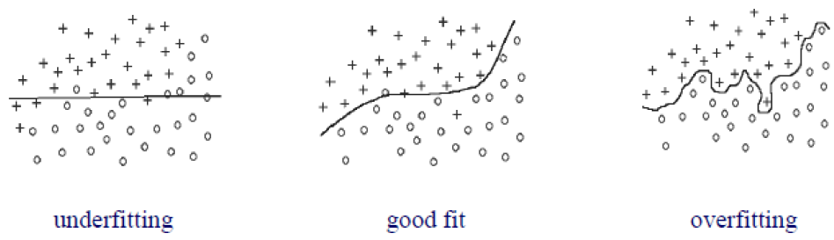
Underfitting & Overfitting

Slide 13
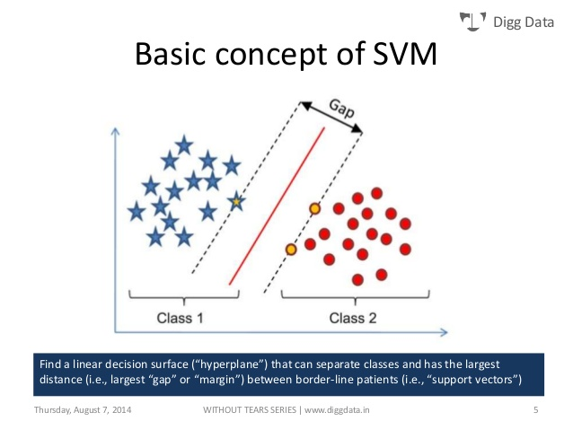
SVM

Slide 14
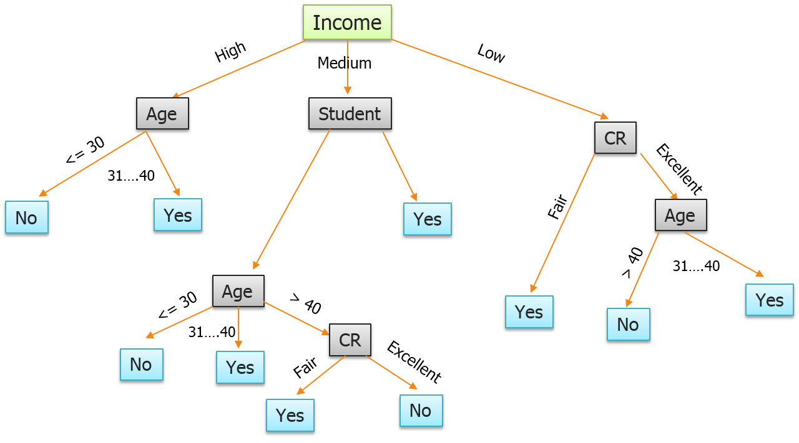
Decision Trees

Slide 15
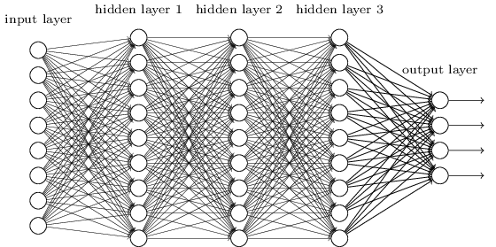
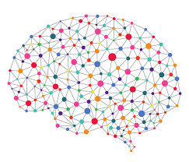
Neural Network

Slide 16
برخی کاربردهای موفق یادگیری ماشین
شناسائی الگو:
شناسائی چهره و حالات آن
شناسائی حروف دست نویس
شناسائی گفتار
شناسائی رفتارهای نادرست
تشخیص خرابی سیگناهای سنسور ها
تشخیص سواستفاده از کارت‌های اعتباری
پیش بینی
قیمت سهام
پیش بینی قیمت ارز

Slide 17
دسته بندی یادگیری
یادگیری با ناظر:
یک مجموعه از مثالهای یادگیری وجود دارد بازای هر ورودی، مقدار خروجی و یا تابع مربوطه نیز مشخص است. هدف سیستم یادگیر بدست آوردن فرضیه ای است که تابع و یا رابطه بین ورودی و یا خروجی را حدس بزند
پیش بینی نمونه های جدید، فشرده سازی، تشخیص تقلب
یادگیری بدون ناظر:
یک مجموعه از مثالهای یادگیری وجود دارد که در آن فقط مقدار ورودی ها مشخص است و اطلاعاتی در مورد خروجی صحیح در دست نیست. یادگیری بدون ناظر برای دسته بندی ورودیها و یا پیش بینی مقدار بعدی بر اساس موقعیت فعلی بکار میرود.
مدیریت ارتباط با مشتری، بیوانفورماتیک
یادگیری تقویتی:
مثالها بصورت ورودی/خروجی نیستند بلکه بصورت وضعیت/پاداش هستند که یادگیر در وضعیت های مختلف عملیات مختلفی را انجام داده و پاداشهای متفاوتی دریافت و بر اساس مجموع پاداش های دریافتی عمل متناسب با هر وضعیت را یاد میگیرد.
یادگیری نیمه نظارتی:
مثال‌ها طوری هستند که برای تعداد کمی از آن‌ها مقدار خروجی موجود است اما برای مثال‌های زیادی مقدار خروجی مشخص نیست.

Slide 18
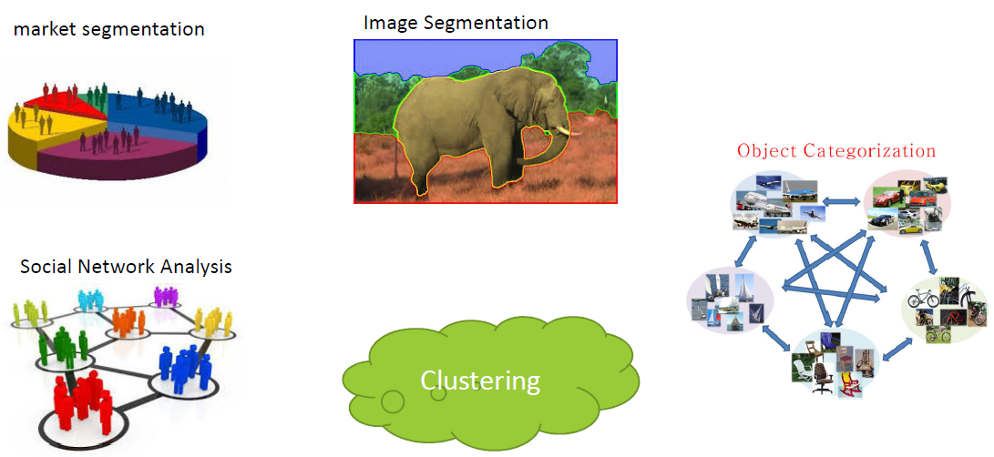
کاربرد یادگیری بی نظارت

